Slide 1
GA,GTM,FBQ代码部署及简单使用
部门：眼镜技术组 作者：张晓&贾国杰

Slide 2
GA 部署及使用

Slide 3
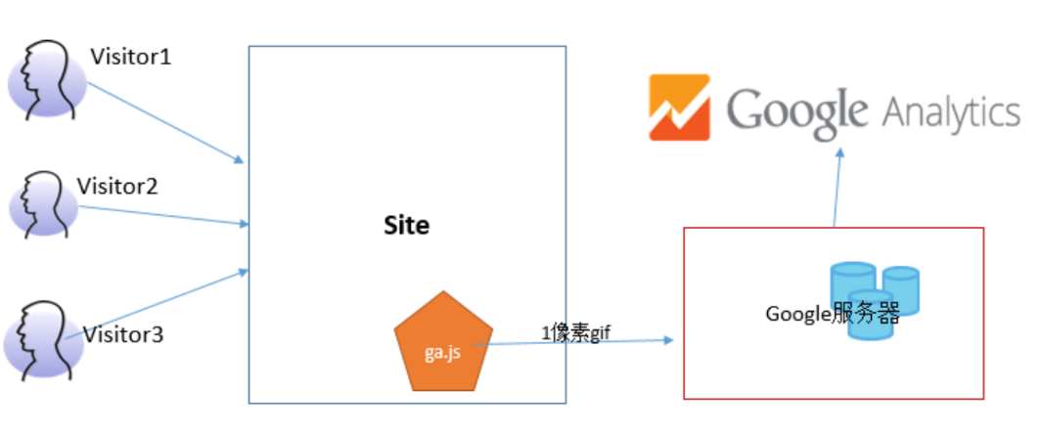
ga工作原理及常用术语
Notes:
https://www.google-analytics.com/analytics.js

Slide 4
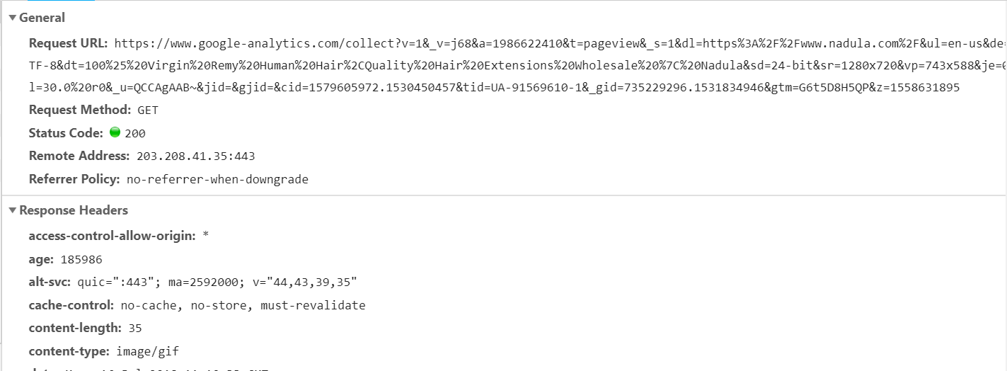

Slide 5

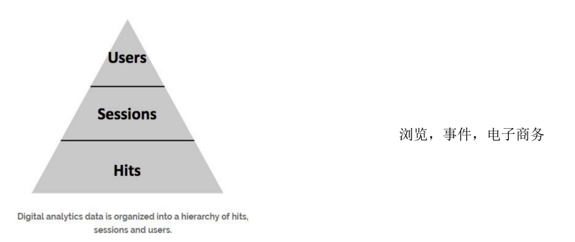

Slide 6
gtm是什么及常用功能
gtm: 可以简单的理解为代码托管平台
变量： 可以通过js 传参于gtm(自定义维度的传参)
触发器： 页面浏览，记载完毕，点击事件
代码： 通过变量，触发器的使用达到我们想要的功能
安装其他任何第三方的代码，ga,fb,yahoo,.....
Notes:
form url

Slide 7
触发器的简单使用
触发类型：
页面浏览性：
1、dom已经准备就绪，
2、网页浏览，
3、窗口加载完毕
点击： 所有元素
Notes:
网页加载过程：
1.解析HTML结构
2.加载外部脚本和样式表文件
3.解析并执行脚本代码
4.构造HTML DOM模型
5.加载图片等外部文件
6.页面加载完毕

Slide 8
网页加载过程：
1.解析HTML结构
2.加载外部脚本和样式表文件
3.解析并执行脚本代码
4.构造HTML DOM模型
5.加载图片等外部文件
6.页面加载完毕

Slide 9
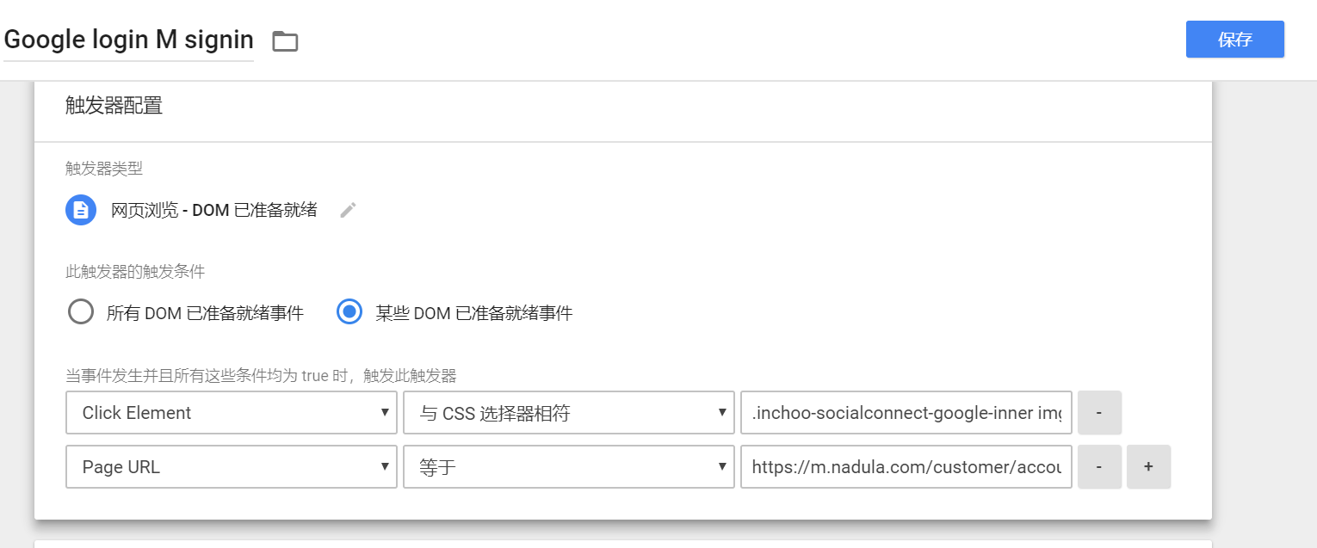
点击元素

Slide 10
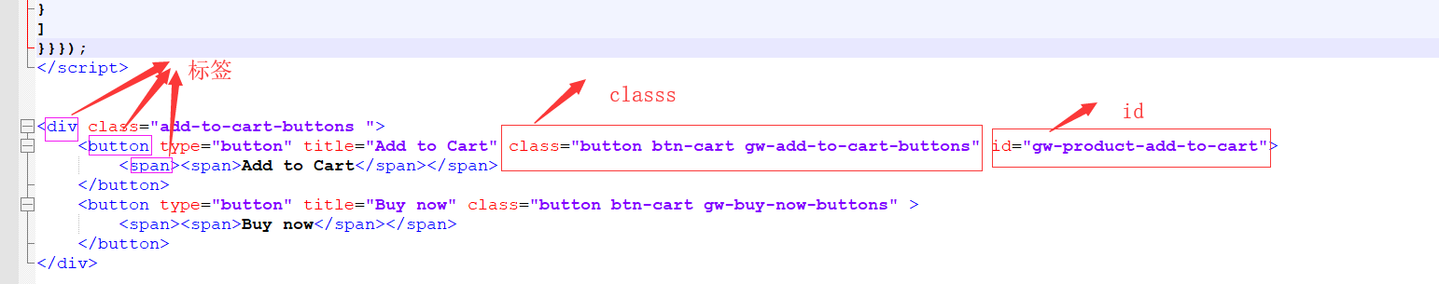
html 里class,id,标签

Slide 11
变量----数据层(产品详情页动态再营销代码)
dataLayer.push({
'product_ids' : ‘product_id’,
'page_type' : 'product',
'total_value' : ‘spe_price’
});
Notes:
gtm 演示 ga 自定义维度

Slide 12
gtm部署

Slide 13
GTM
GTM是一个代码容器，理论上可以包含GA，FB等各种代码安装；目前使用的是包含GA，安装比较简单。放置在通用的位置即可，一般为head中。
电子商务需要配合GTM使用，为成功页的一段订单数据的json字符串，通过GA发送到后台，方便统计。
标准版电子商务代码为：
https://support.google.com/tagmanager/answer/6107169

Slide 14
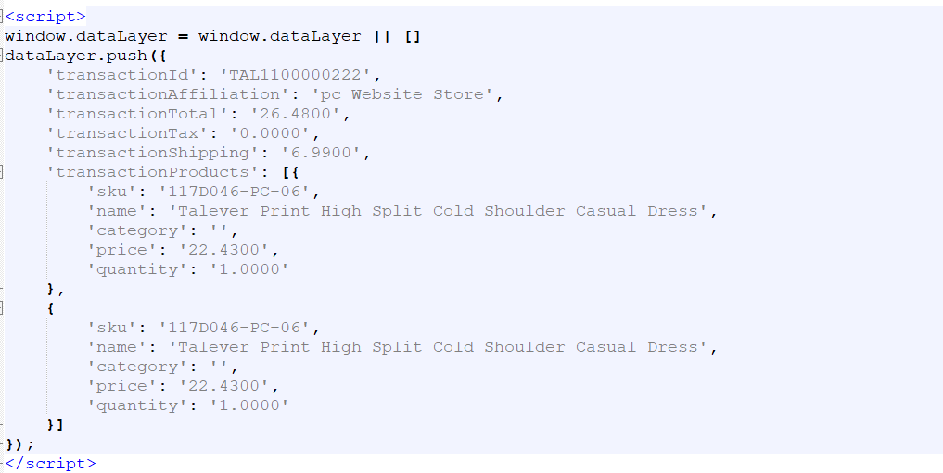

Slide 15
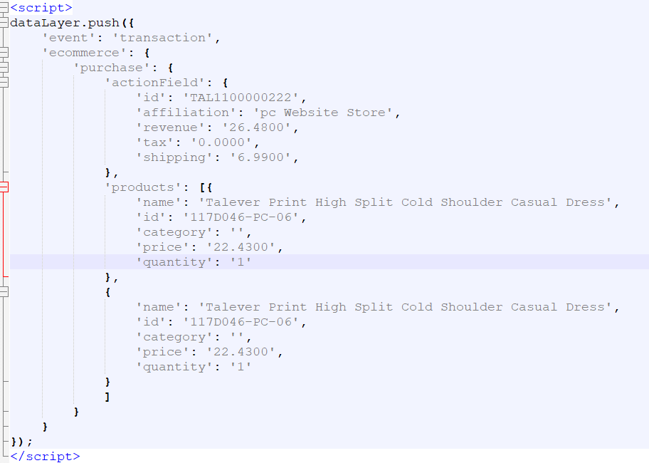

Slide 16
GTM，GA区别
GTM可以包含GA，可以包含fbq等众多代码；
单纯的GA需要手动书写每一个事件，GTM只需要添加变量层和基础代码即可，成功页再单独添加电子商务数据统计；
GTM相关的动作事件，都需要在GTM的管理平台里面设置；

Slide 17
代码部署注意事项
1、电子商务，增强型电子商务必须放于基础代码的上面
2、在基础代码要变量初始化（var dataLayer = window.dataLayer || [];）
3、基础代码最好放于网站头部
4、需要放于头部的代码统一放于ga.phtml 里面，便于管理

Slide 18
谷歌徽章及问卷调查

Slide 19
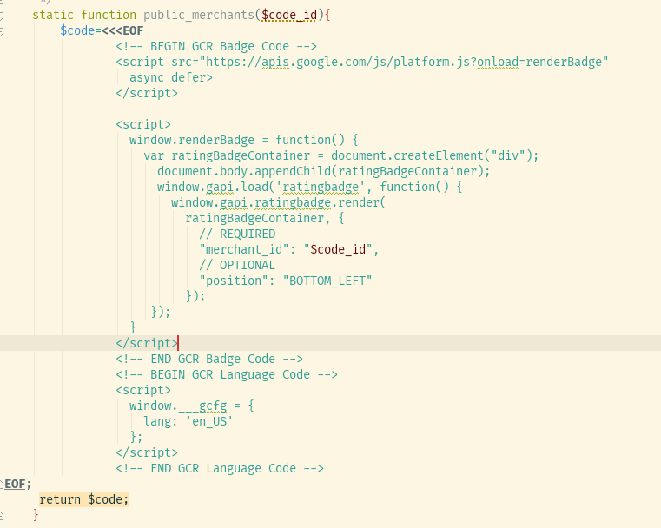
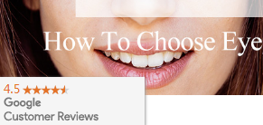
徽章代码：
代码公用，所有页面都显示，支持自定义位置

Slide 20
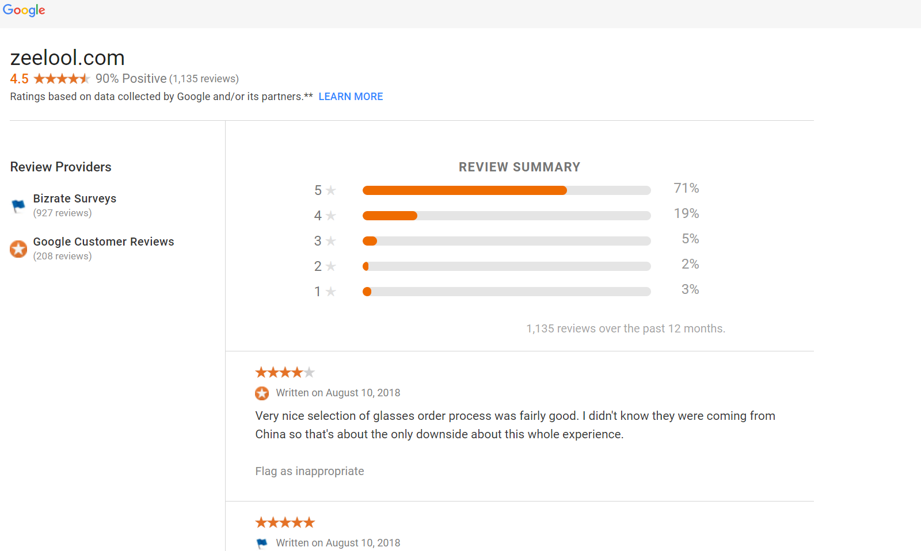

Slide 21
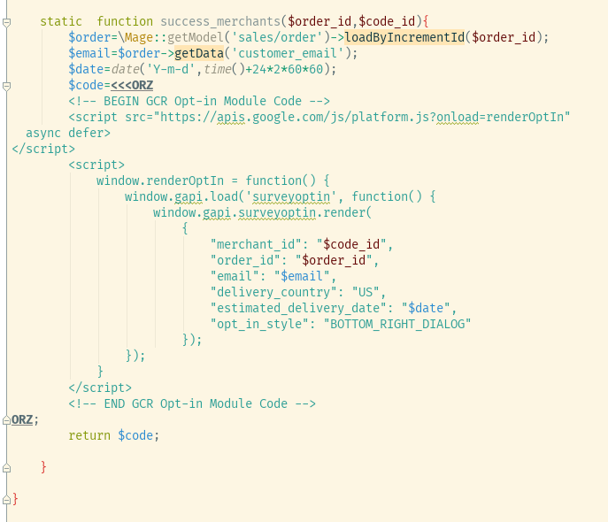
问卷调查代码

Slide 22
结构化数据添加及检测

Slide 23
什么是 schema.org
schema.org 由 Google、Microsoft 和 Yahoo! 三方共同打造，其目的在于创建一个通用的词汇表来描述网络上的数据，以便为用户提供更好的网络体验。如果您向自己的 HTML 网页添加 schema.org 标记，那么许多公司和产品（包括 Google 搜索）将能够了解您网站上的数据。同样，如果您向自己的 HTML 格式电子邮件中添加了 schema.org 标记，那么不仅仅是 Gmail，其他电子邮件产品也可以了解这些数据。
您可以使用不同类型的标记通过 schema.org 词汇表来描述您的数据。标记助手可以向您展示如何使用微数据和 JSON-LD。

Slide 24
代码位置
<script type='application/ld+json'>
{
"@context": "http://www.schema.org",
"@type": "Organization",
"url": "https://www.dsoarhair.com/",
"logo": "https://www.dsoarhair.com/media/email/logo/default/logo_1.gif",
"contactPoint": {
"@type": "ContactPoint",
"telephone": "+86 150-3832-6555",
"contactType": "customer service"
}
}
</script>
<script type='application/ld+json'>
{
"@context": "http://www.schema.org",
"@type": "WebSite",
"name": "dsoarhair ",
"alternateName": "dsoarhair",
"url": "https://www.dsoarhair.com/"
}
</script>
公用部分
面包屑导航数据
产品详情页产品数据以及评论数据
测试工具
https://search.google.com/structured-data/testing-tool?hl=zh-CN
测试地址：
https://www.dsoarhair.com/dsoar-hair-3pcs-peruvian-straight-virgin-hair-bundles-with-lace-closure.html

Slide 25
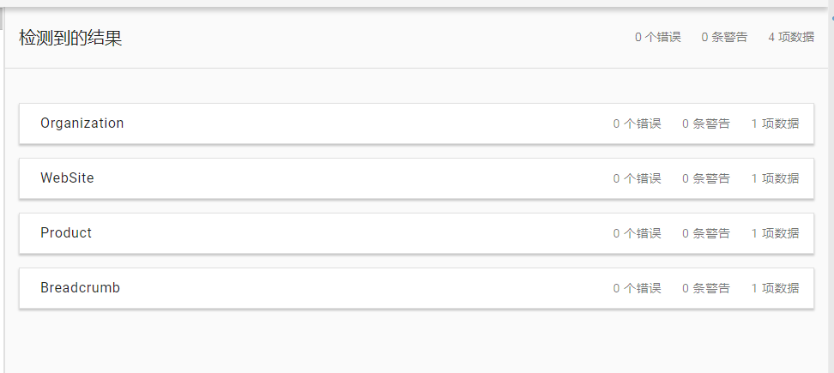

Slide 26
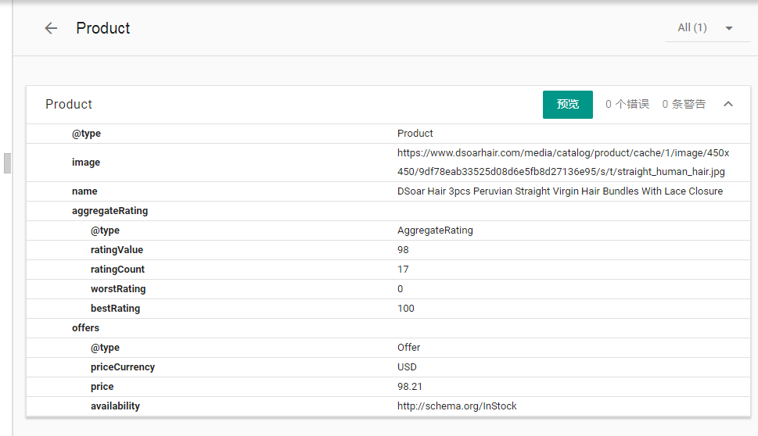

Slide 27
fbq部署

Slide 28
事件 | 代码 | 位置
ViewContent | fbq('track', 'ViewContent') | 页面：产品详情页面，并返回content_type content_ids
AddToCart | fbq('track', 'AddToCart') | 按钮： 产品详情页面的addtocart按钮 及 buy now按钮，并返回content_type content_ids
AddPaymentInfo | fbq('track', 'AddPaymentInfo') | 页面：firecheckout的页面
InitiateCheckout | fbq('track', 'InitiateCheckout') | 按钮： firecheckout的页面的Place Order按钮 及 所有的Paypal快捷支付按钮
Purchase | fbq('track','Purchase'｛value:'0.00',currency:'USD'｝) | 页面：购物成功页面，并返回content_type content_ids
Lead | fbq('track', 'Lead') | 按钮： 所有的Paypal快捷支付按钮
Search | fbq('track', 'Search') | 按钮：搜索按钮
AddToWishlist | fbq('track', 'AddToWishlist') | 按钮：添加心愿单按钮
CompleteRegistration | fbq('track', 'CompleteRegistration') | 按钮：注册页的确认键
Notes:
fbq('track', 'eventName', {customData});
fbq('trackCustom', 'FrequentShopper', { num_purchases: 8, average_order: 245.24, favorite_category: 'Sporting Goods' });
https://developers.facebook.com/docs/ads-for-websites/pixel-events/v3.0

Slide 29
基础代码
粘贴在网站所有页面的标头标签之间
<!-- Facebook Pixel Code -->
<script>
!function(f,b,e,v,n,t,s)
{if(f.fbq)return;n=f.fbq=function(){n.callMethod?
n.callMethod.apply(n,arguments):n.queue.push(arguments)};
if(!f._fbq)f._fbq=n;n.push=n;n.loaded=!0;n.version='2.0';
n.queue=[];t=b.createElement(e);t.async=!0;
t.src=v;s=b.getElementsByTagName(e)[0];
s.parentNode.insertBefore(t,s)}(window,document,'script',
'https://connect.facebook.net/en_US/fbevents.js');
fbq('init', '209037849672232');
fbq('track', 'PageView');
</script>
<noscript>
<img height="1" width="1"
src="https://www.facebook.com/tr?id=209037849672232&ev=PageView
&noscript=1"/>
</noscript>
<!-- End Facebook Pixel Code -->
Notes:
fbq('track', 'eventName', {customData});
fbq('trackCustom', 'FrequentShopper', { num_purchases: 8, average_order: 245.24, favorite_category: 'Sporting Goods' });
https://developers.facebook.com/docs/ads-for-websites/pixel-events/v3.0

Slide 30
浏览事件、页面事件
jQuery(function () {
fbq('track', 'ViewContent', {
content_type: "product",
content_ids: ["638"],
content_name: 'Talever',
content_category: "Dresses",
value: 29.9000,
currency: "EUR"
});
})

Slide 31
按钮事件、点击事件
jQuery(function () {
jQuery(".add_to_cart_btn").click(function () {
fbq('track', 'AddToCart', {
content_name: 'Really Fast Running Shoes',
content_category: 'Apparel ',
content_ids: ['1234'],
content_type: 'product',
value: 4.99,
currency: 'USD'
});
});
})

Slide 32
成功页purchase事件：
（多支付方式不同成功页同时处理）
fbq('track', 'Purchase', { contents: [ { 'id': '1234', 'quantity': 2, 'item_price': 10 }, { 'id': '4642', 'quantity': 1, 'item_price': 5 } ], content_type: 'product', value: 25.00, currency: 'USD' });
Notes:
fbq('track', 'Purchase', { contents: [ { 'id': '1234', 'quantity': 2, 'item_price': 10 }, { 'id': '4642', 'quantity': 1, 'item_price': 5 } ], content_type: 'product', value: 25.00, currency: 'USD' });

Slide 33
注意事项：
1、注册事件是否通过校验后再发送，先校验；
2、加购事件，是否选择options后再提交；
3、基础代码放置在最上面，后面再放置事件代码；
4、简单方法就是使用vendor\lib\Pixel.php，配合对应参数；

Slide 34
成功页代码安装

Slide 35
常用代码
1、谷歌电子商务代码，发送订单数据
2、Facebook purchase事件代码
3、bing广告统计代码
4、联盟统计代码（多平台）
5、问卷调查代码

Slide 36
注意事项
1、判断是否存在冲突(js报错导致后续无法加载)；
2、无法检测到数据，请注意http和https的区别，默认https下不允许加载http开头的js文件；
3、多币种场景下注意对发送数据进行货币转换(部分平台只支持美元)；

Slide 37
常用检测工具

Slide 38
常用检测工具
1、gtm 自己的代码检测
2、Google Analytics Debugger
3、Facebook Pixel Helper
4、Tag Assistant (by Google)
5、UET Tag Helper

Slide 39
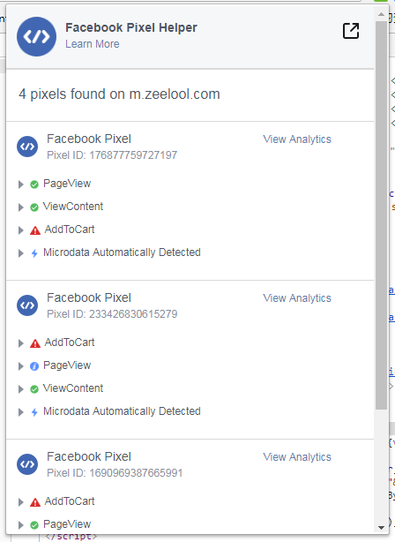
Facebook Pixel Helper： 点击事件在click之后才会变绿

Slide 40
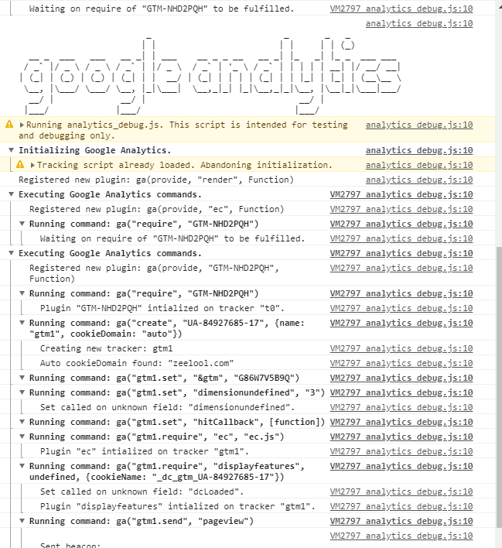
GA DEBUG： 注意发送的参数，尤其是电子商务

Slide 41
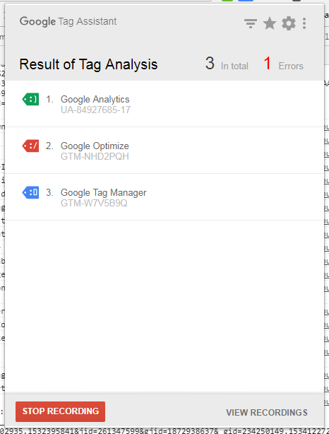
Google Tag Assistant：

Slide 42
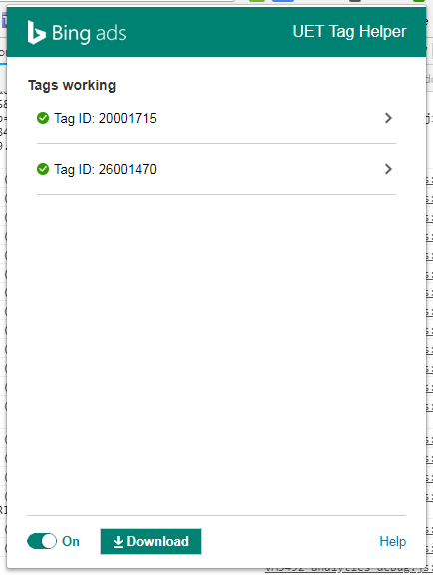
UET Tag Helper：

Slide 43
谢谢！

